Slide 1



个人汇报

Slide 2
一、数据预处理

Slide 3
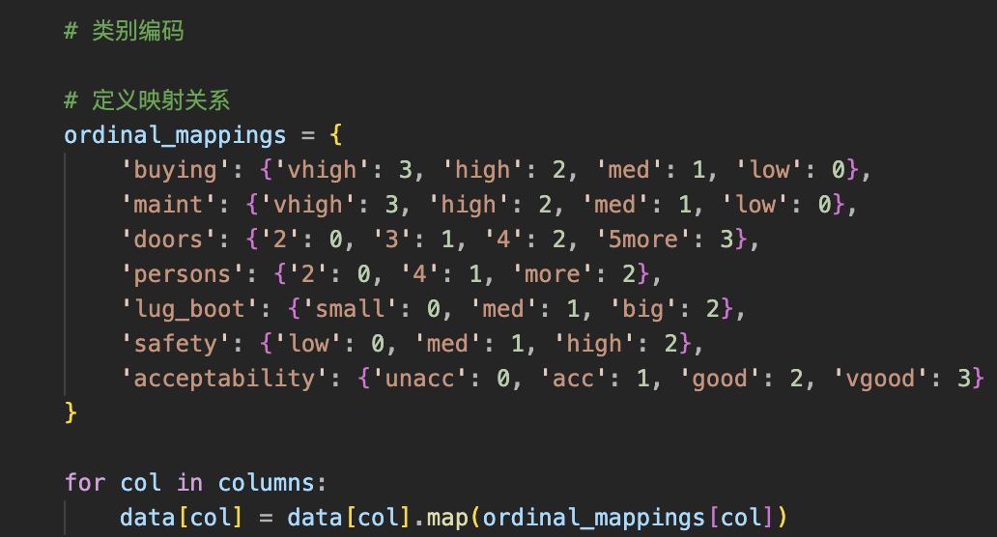
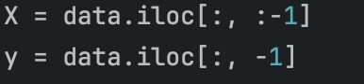
样本处理
通过查看数据，观察属性值，我们发现部分属性值是字符串或数字的混合，对机器来说并不能识别并构造决策树，所以我们统一将属性值编码，将其映射为数值，并分开属性和类别

Slide 4
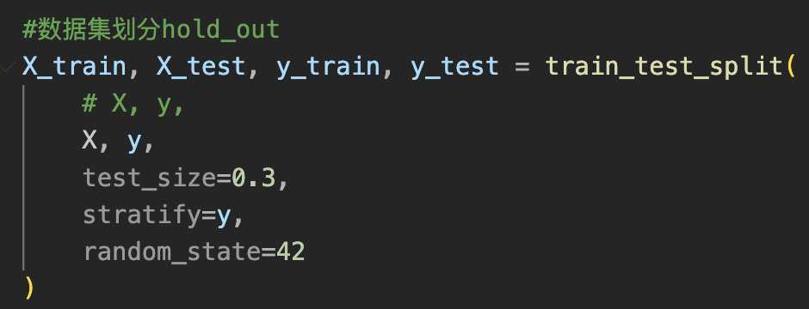
留出法
直接将数据集D划分为两个互斥的集合，其中一个集合作为训练集S，另一个作为测试集T，在S上训练出模型后，用T来评估其测试误差，作为对泛化误差的估计。

Slide 5
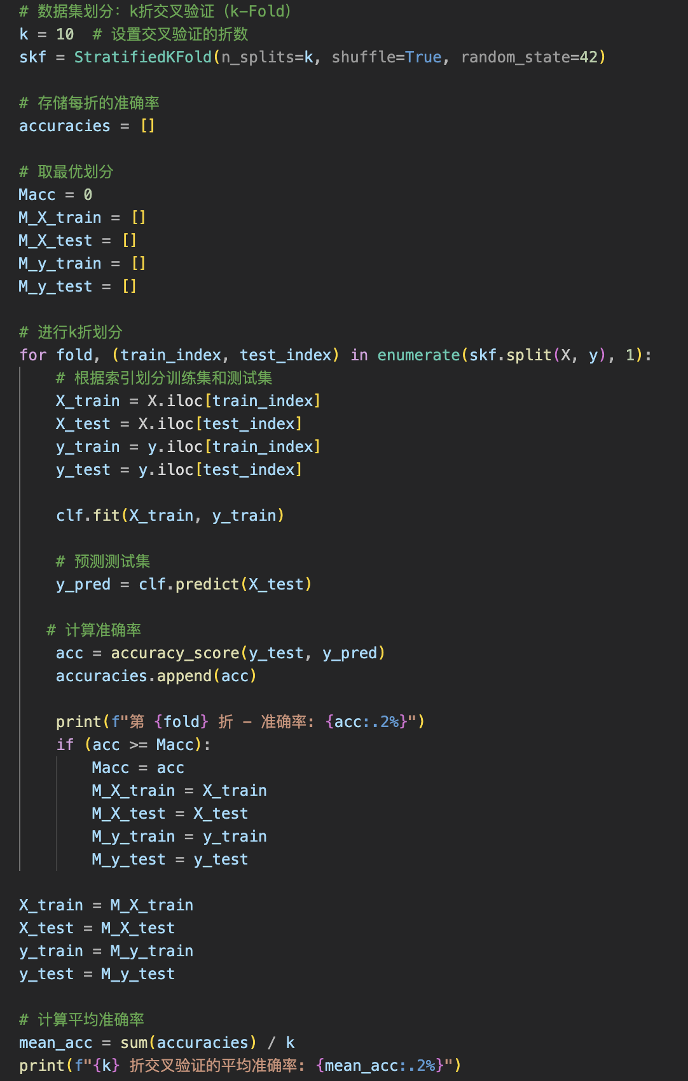
K折交叉验证法
先将数据集D 划分为k个大小相似的互斥子集，每个子集Di都尽可能保持数据分布的一致性，即从D中通过分层采样得到。然后，每次用 k - 1个子集的并集作为训练集，余下的那个子集作为测试集；这样就可获得 k 组训练/测试集，从而可进行 k 次训练和测试，最终返回的是这k个测试结果的均值。

Slide 6
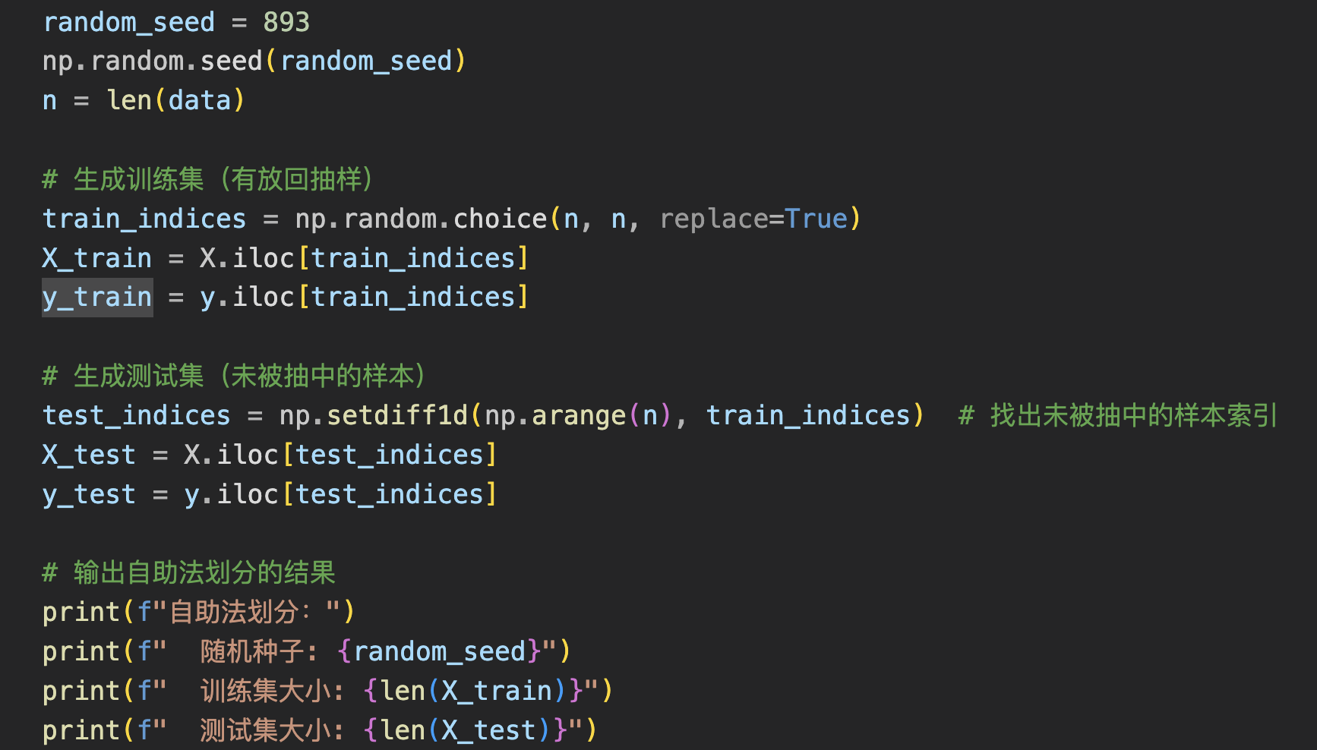
自助法
从样本中放回式的取同样本数的样本，将取出来样本的作为训练集，从未取出来的样本作为测试集。

Slide 7
二、模型训练

Slide 8
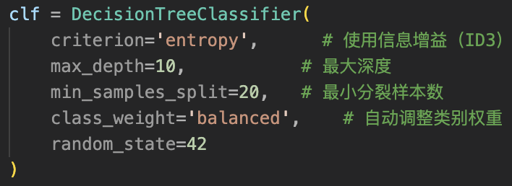
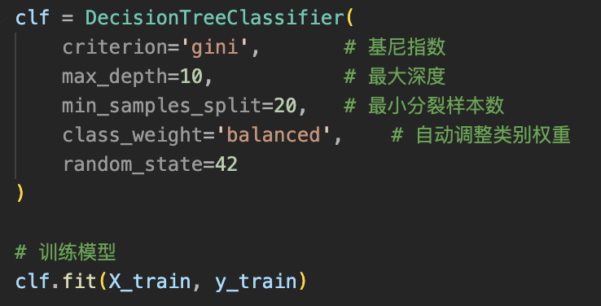
ID3算法
设置决策树参数，采用ID3（信息增益）和CART算法（基尼指数）。
限制树的最大深度为10，且每个节点分裂所需的最小样本数为20，防止过拟合。
自动调整类别权重，处理类别不平衡问题。
调好参数后，调用决策树库函数进行训练
CART算法

Slide 9
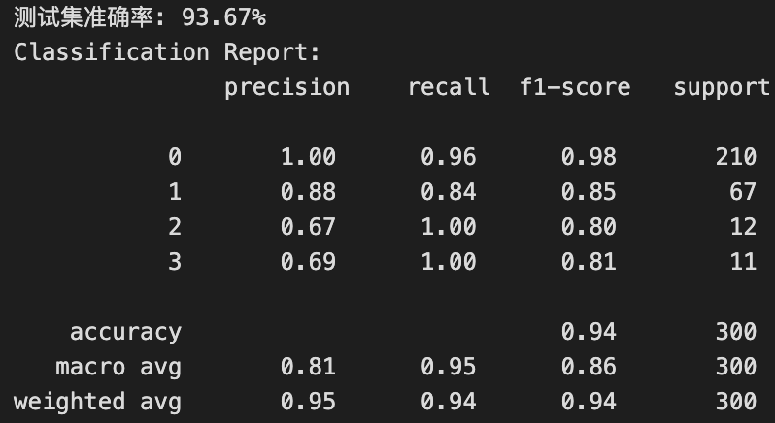
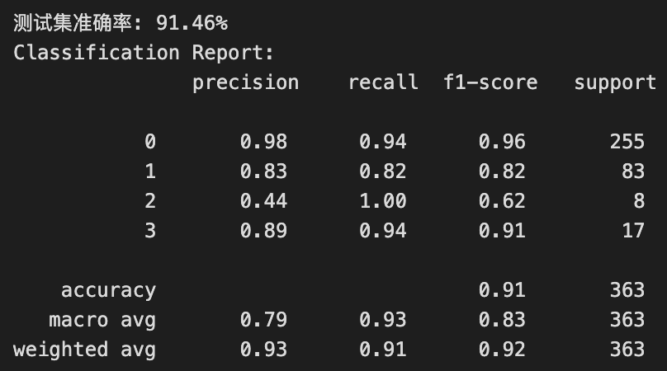
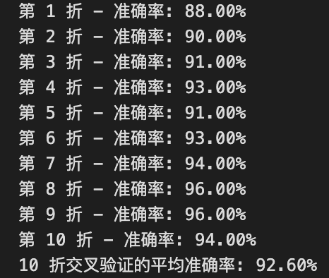
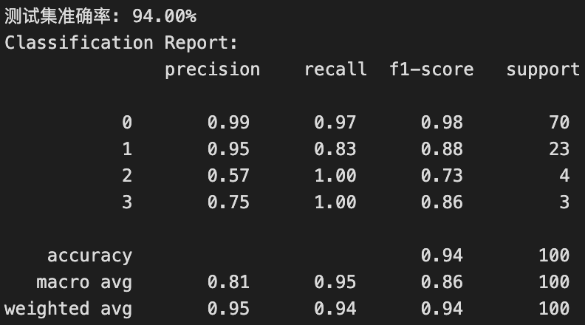
留出法
自助法(随机种子:208)
k折交叉验证
可以看到三种划分数据的方法训练出的决策树模型准确率都达到90%以上，但是也能看出对小类别的预测准确率较低，但在大类别上预测效果较好，我们判断是由于类别样本的个数不均匀造成的

Slide 10
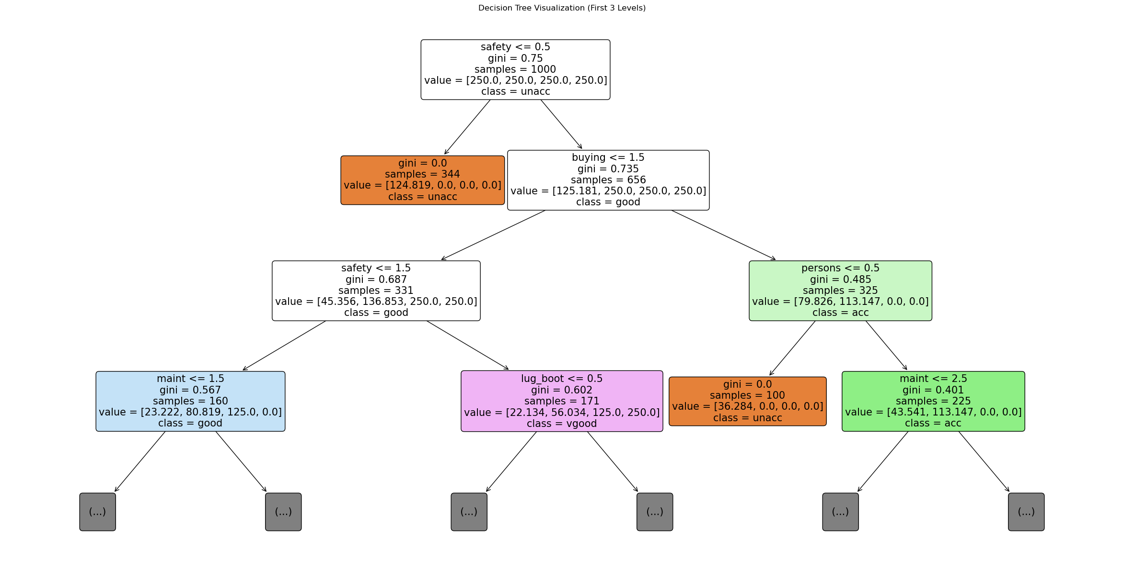
决策树可视化

Slide 11
三、性能度量

Slide 12
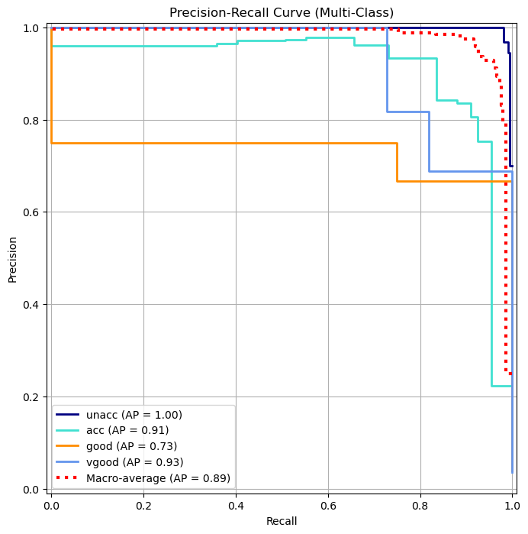
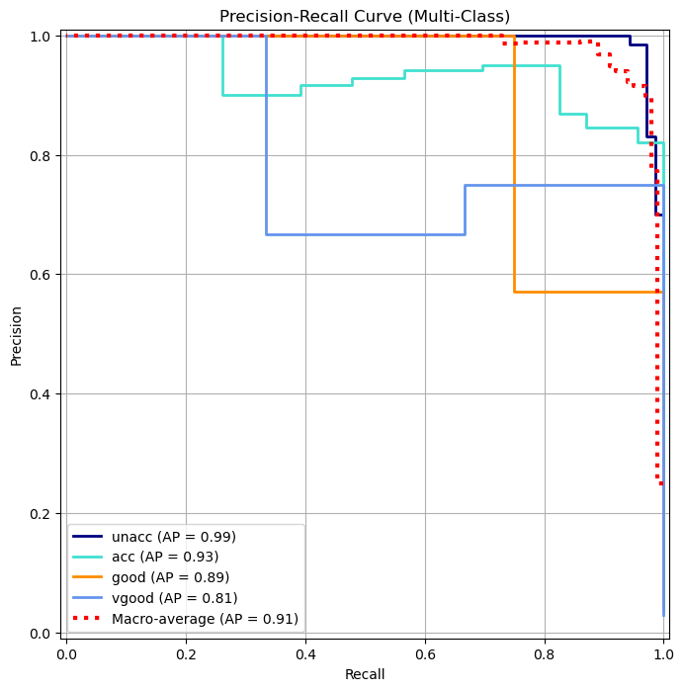
性能对比
留出法-基尼指数算法模型
k折交叉验证-基尼指数算法模型
unacc、acc类的P-R曲线高且陡峭，说明模型对该类预测能力强。
good类曲线平缓且位置较低，说明模型难以有效预测。
unacc和acc曲线也处于较好水平，曲线与留出法差距不大。
good和vgood的曲线都较平缓，整体看good类的P-R曲线面积比vgood类的大

Slide 13
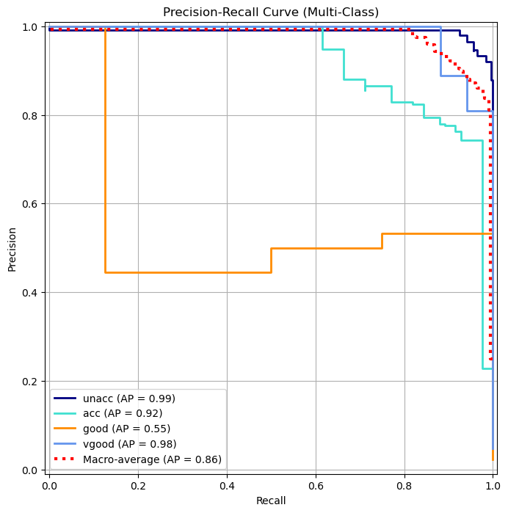
自助法-基尼指数算法模型
unacc 和 vgood 这两个类别的曲线几乎贴近理想情况（高精确率、高召回率），平均精确率都非常高，说明模型对这两类的预测能力很强
acc曲线整体表现也不错，但从图上看曲线中段可能有明显的“下降”
模型对good类别预测表现最弱，曲线相对其他类别更靠下，曲线下面积最小，说明模型对该类的预测能力不足
总结： 三种模型的unacc曲线下面积几乎贴近1.0的理想情况，对这个类别的预测能力最好。
除了第二种模型，其他两个模型的vgood曲线也保持在接近理想状态的水平。
三者的acc曲线在高召回率时仍能保持较好的精确率，曲线也相对稳定，存在少量误检。
但在预测good类别的曲线在高召回率区间下降较明显，说明对其预测的能力需优化，漏检较多。

Slide 14
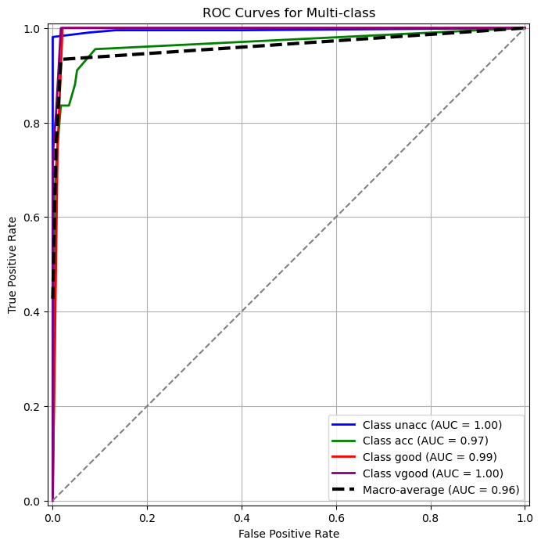
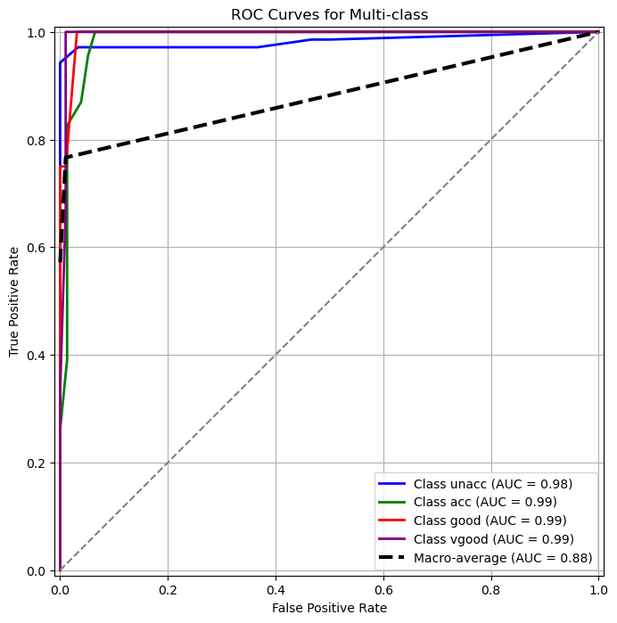
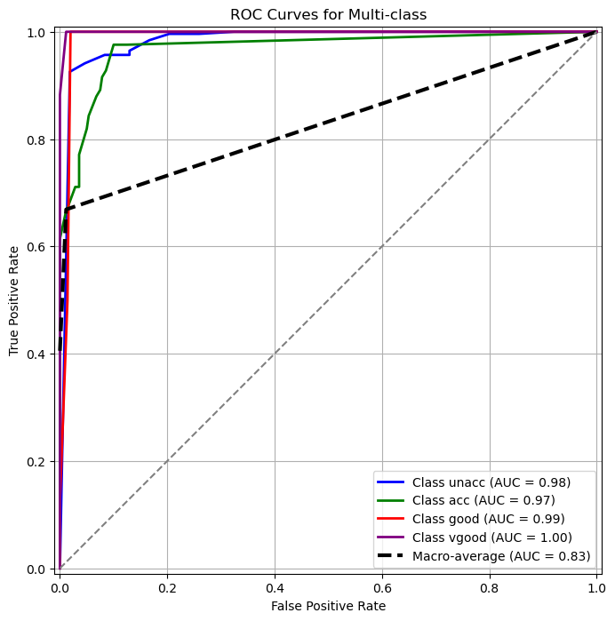
ROC曲线
各类别AUC:
- unacc: 0.983
- acc: 0.986
- good: 0.995
- vgood: 0.995
宏平均AUC: 0.881
各类别AUC:
- unacc: 0.983
- acc: 0.969
- good: 0.989
- vgood: 0.999
宏平均AUC: 0.831
各类别AUC:
- unacc: 0.996
- acc: 0.965
- good: 0.992
- vgood: 0.997
宏平均AUC: 0.963

Slide 15
实验总结
本次实验我根据提供的车辆数据集完成了对决策树模型的构建，熟悉并掌握了决策树的构建流程，从数据集处理、模型参数选择、评估方法到性能度量，实验中我使用了三种方法构建的决策树，并完成对它们的分析。
三种方法都能构建出整体准准确率达到90%以上的决策树模型，但对数据样本少的类别分裂性能较低，分析认为是提供的数据集类别数量不均衡导致的，模型很可能存在过拟合。后续的处理方法可以调整数据，采用某种生成额外样本的方法，增加训练数据，或者随机删除类别多的样本，以达到样本类别均衡。

Slide 16
Thank You

